Slide 1
Prosledime.com
Основни идеи

Slide 2
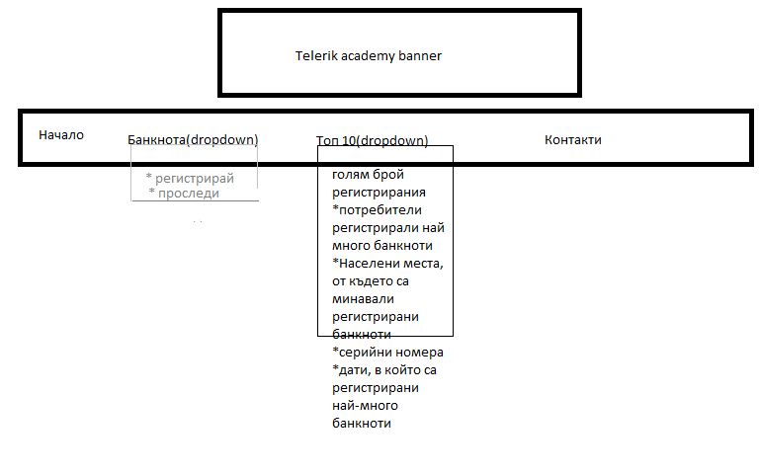

Slide 3
Начало
Описание на сайта
От къде се е родила идеята
Таблица с топ 10 банкноти, които са регистрирани наи-много пъти
Nb: вижда се от всички

Slide 4
Регистрирай банкнота
Бланка за въвеждане на:
сериен номер
съобщение на потребителя
Град/това може да се направи автоматично да се взима геолокацията на потребителя и да не пише град/
NB: при въвеждане като резултат потребителя получава съобщение, че банкнотата е въведена за първи път от него или, че е въведена преди това и той е н-тия потребител въвел тази банкнота. Препраща се към самостоятелна страница на банкнотата, където има таблица с инфото за банкнотата и отдолу googlemaps карта и отбелязване къде е била вече.
Nb: вижда се от регистрирани и логнати

Slide 5
Проследи банкнота
Форма за въвеждане на сериен номер
Съответно получава респонс, ако я няма, а ако я има вижда таблицата с инфото за нея и картата на гугъл с нейните следи
Nb: вижда се от регистрирани и логнати

Slide 6
Топ 10
Банкноти(тук ще се визуализират всички банкноти, но от долу ще има опция потребителя да избира топ 10 от банкнотите по 2лв., по 5лв. и т.н.)
Юзъри
Населени места
Серийни номера(първите букви)
Дати
Банкноти с най-дълго изминато разстояние(ще се пресмята динамично чрез гугъл мапс)
Nb: вижда се от регистрирани и логнати

Slide 7
Класовете

Slide 8
ApplicationUser : User
string ProfilePictureUrl (ще използваме файловата система за качване на снимките на потребителите, а не базата данни, че е по лесно)
IEnumerable<Banknotes> Banknotes (такива, в които участва като първи или следващ)
Ienumerable<Track> Tracks

Slide 9
Banknote
int Id
string Denom(стойност)
string SerialNumber
string FirstLetters
IEnumerable<Track> Tracks
ApplicationUser FirstUser
string LastPlace
IEnumerable <ApplicationUser> Users
decimal Distance (при добавяне на трак да се увеличава с разликата от последното регистрирано място до текущото през гоогле мапс?)
string ImageUrl (от файловата система)

Slide 10
Track
int Id
string Area
ApplicationUser User
string Message
Banknote Banknote

Slide 11
За повече инфо и идеи:
http://www.wheresgeorge.com

